Slide 1
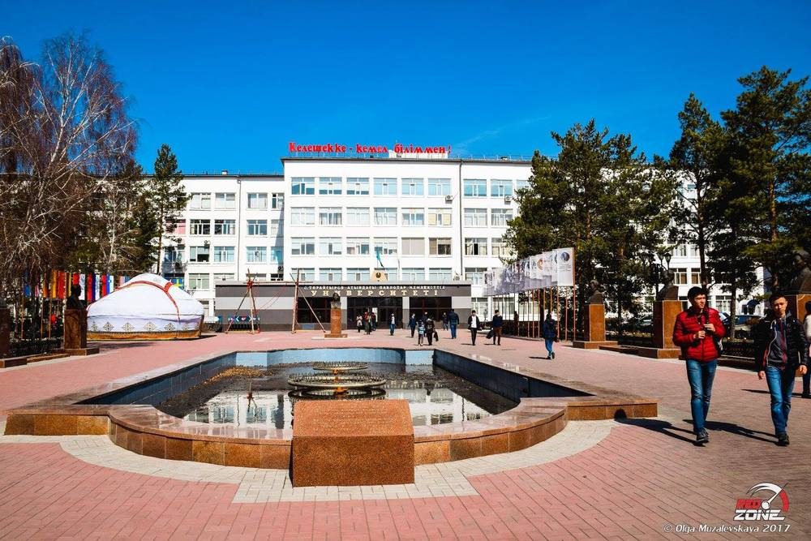
Торайғыров Университеті
НАО Торайгыров университет

Slide 2
Faculty of Energetics (Факультет энергетики)
6B06201-Радиотехника, электроника и телекоммуникации

Slide 3
Радиотехника – что за специальность?
Современное направление технической науки, изучающая все что связанно с радиотехнической аппаратурой, радиоэлектроникой, электроникой и телекоммуникационными технологиями

Slide 4
Какие предметы изучаются?
Математика, физика, автоматические устройства радиоэлектронных систем, электроника и схемотехника аналоговых устройств, теория полупроводников, теория электрических цепей, электропреобразовательные устройства и так далее…

Slide 5
Где можно работать?
Везде, где есть электротехническая или электронная аппаратура!

Slide 6
Кем можно работать?
Инженером- электронщиком, инженером –программистом, инженером по контрольно-измерительным приборам, начальником цеха, начальником участка, заведующим научной электротехнической лаборатории и так далее...

Slide 7
Почему эта специальность так необходима?
Главное это то, что радиотехника как наука представляет собой сложную систему знаний, которые применяются в нанотехнологиях, оптоинформатике и других сферах!

Slide 8
Что самое важное?
Поставить высшую цель перед человечеством и достигнуть ее глубоким изучением науки! Передать свои знания будущему поколению!
И знать что совершенству познания науки нет предела!

Slide 9
В университете можно заниматься
Наукой, спортом, музыкой, общественно-полезными видами работ во благо человечества!

Slide 10
Наши достижения!
Многие выпускники работают на хороших должностях в разных сферах жизни! Некоторые стали известными учеными в СНГ благодаря своим научным достижениям!

Slide 11
Факультет естественных наук
Факультет энергетики
Факультет инженерии
Факультет гуманитарных и социальных наук
Факультет экономики и права
Факультет
сельско-хозяйственных наук
Факультет Computer
Science
Foundation
Факультеты университета

Slide 12
Что есть в университете?
Военная кафедра, стадион, спортивные залы, музыкальные залы, общежития, медицинская клиника и так далее...

Slide 13
Дуальное обучение
На ведущих предприятиях Павлодарской области

Slide 14
Двухдипломные образовательные программы
Образовательные программы на английском языке

Slide 15
Стартап – академия
Мы – первый предпринимательский вуз в республике!

Slide 16
Тесное научное сотрудничество
С вузами ближнего и дальнего зарубежья

Slide 17
Академические степени
Бакалавр
Магистр
PHD Doctor

Slide 18
Подготовительные курсы
Запись на курсы: - ул. Ломова 64, каб.111
Тел. 673773, 8 701 526 36 40, 8 705 547 34 88
Запись по Whatsapp
Наш Instagram: @priemka.tou
Все о поступлении в Toraighyrov University в Instagram

Slide 19
Контактная информация
Факультет Foundation
г. Павлодар, ул. Ломова 64 А-115 673-650 (внутр. 1104)
Декан факультета8 (7182) 673-650 (внутр. 1104)
Социальные сети
whatsapp: 87055947832 , 87750273818, 87055473488

Slide 20
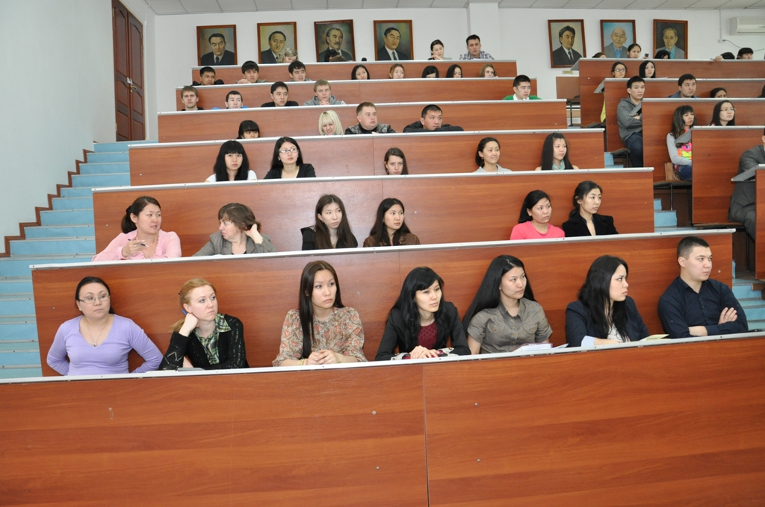

Slide 21
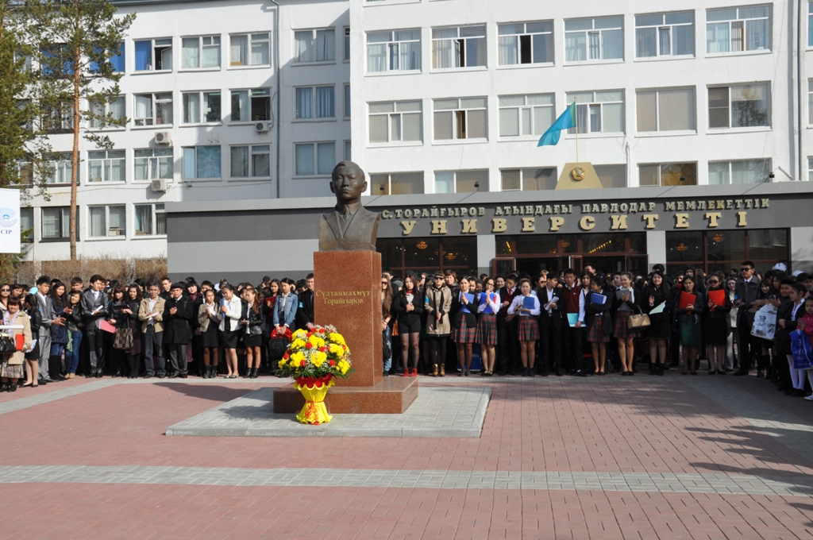

Slide 22
